Slide 1
ПУБЛИЧНЫЙ ОТЧЁТ
Муниципального опорного центра
о деятельности в 2023 г. в рамках реализации Целевой модели развития региональной системы дополнительного образования детей Краснодарского края
МБУ ДО Дворец творчества детей и молодежи им. Н.И.Сипягина МО город Новороссийск

Slide 2
Система дополнительного образования МО город Новороссийск
Образовательные учреждения
33 СОШ реализуют ДОП
54 ДОУ реализуют ДОП
СУЗы
(колледж) - 3
РЕГИОНАЛЬНЫЙ МОДЕЛЬНЫЙ ЦЕНТР ДОПОЛНИТЕЛЬНОГО ОБРАЗОВАНИЯ ДЕТЕЙ КРАСНОДАРСКОГО КРАЯ

Slide 3
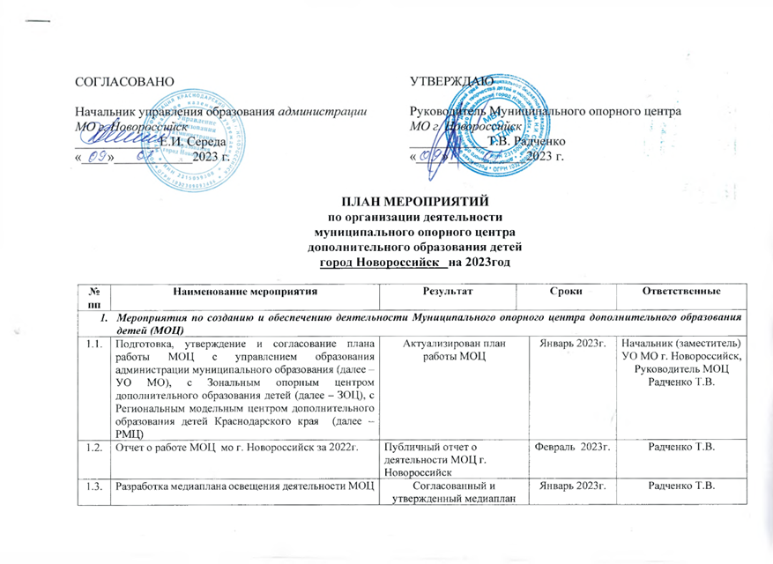
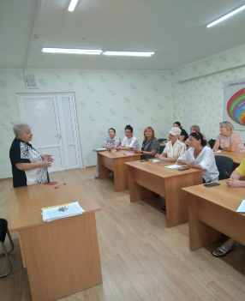
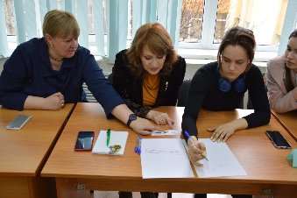
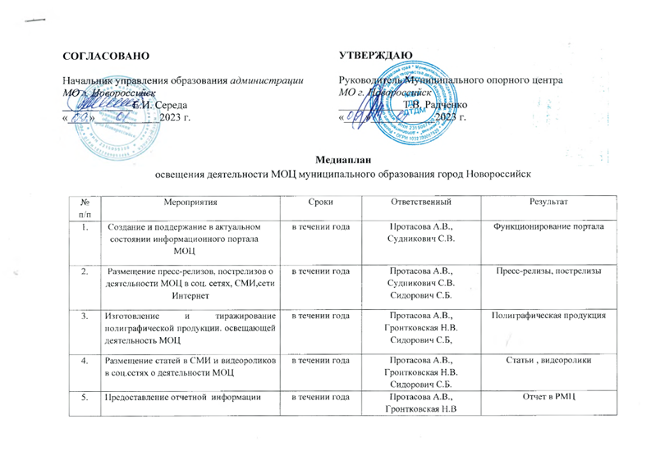
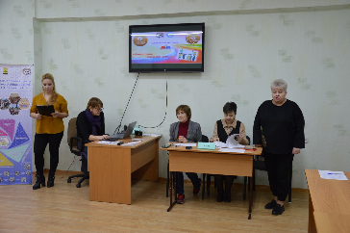
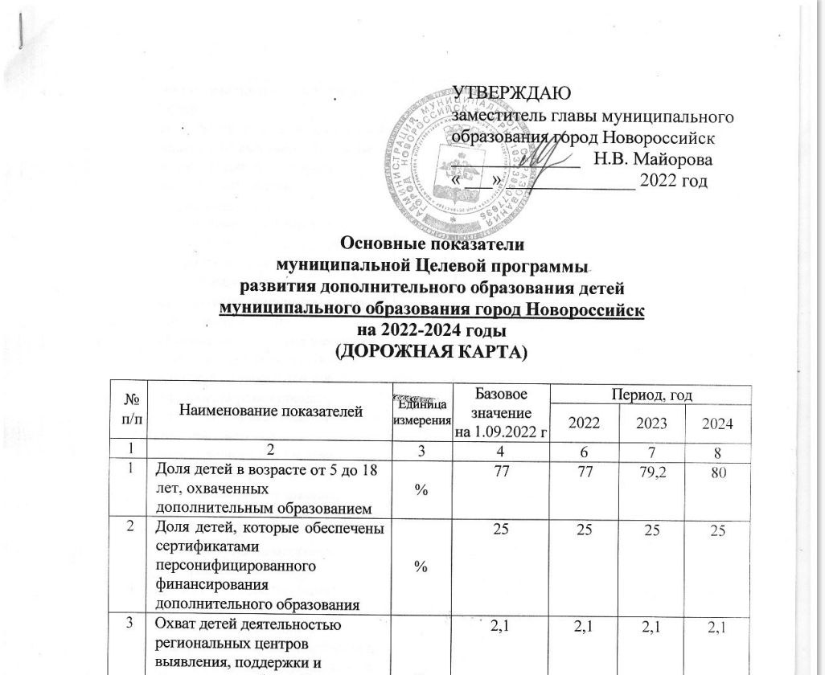
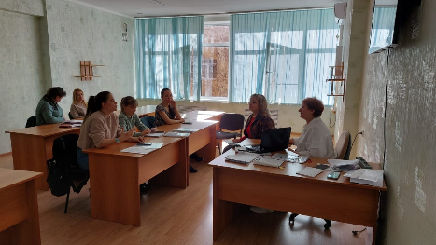
МЕРОПРИЯТИЯ ПО ОБЕСПЕЧЕНИЮ ДЕЯТЕЛЬНОСТИ Муниципального опорного центра дополнительного образования детей (МОЦ)
ПЛАН РАБОТЫ МОЦ утвержден 10.01.2023г.
начальником УО МО г. Новороссийск
Информация о деятельности МОЦ на сайте МБУ ДО ДТДМ
http://дворец-творчества.рф/index.php/
senter/munitsipal-nyj-opornyj-tsentr
Медиаплан утвержден с начальником УО МО г. Новороссийск от 10.01.2023г.
Дорожная карта «Целевые показатели развития ДО в г. Новороссийске до 2024г.
РЕГИОНАЛЬНЫЙ МОДЕЛЬНЫЙ ЦЕНТР ДОПОЛНИТЕЛЬНОГО ОБРАЗОВАНИЯ ДЕТЕЙ КРАСНОДАРСКОГО КРАЯ

Slide 4
ОСНОВНЫЕ ПОКАЗАТЕЛИ МУНИЦИПАЛЬНОЙ ЦЕЛЕВОЙ ПРОГРАММЫ РАЗВИТИЯ дополнительного образования МО город Новороссийск
Программы туристско-краеведческой направленности
41 шт.
Программы в сетевой форме-
16 шт.
Программы технической направленности-
90шт./ 146
Программы естественнонаучной направленности-
136шт./ 182
Количество заочных или сезонных школ для мотивированных детей- 9шт.
Количество внедренных моделей для детей сельской местности- 1 шт.
Количество программы, реализуемых дистанционно -3шт.
Количество детей с ОВЗ от 5 до 18 лет, охваченных доп. образованием- 78уч-ся
Охват детей ДО в возрасте от 5 до 18 лет (%)
2022г.- 34 053 уч-ся – 80,51%
2023г.- 38575 уч-ся- 84,27%
Кол-во дополнительных общеобразовательных программ опубликовано в АИС «Навигатор»:
2022г.- 1499 шт.
2023- 1534 шт.(+35 программ)
Выдано сертификатов:
2023г.- 4659
Прошли НОК:
2023г. - 127 программ
РЕГИОНАЛЬНЫЙ МОДЕЛЬНЫЙ ЦЕНТР ДОПОЛНИТЕЛЬНОГО ОБРАЗОВАНИЯ ДЕТЕЙ КРАСНОДАРСКОГО КРАЯ

Slide 5
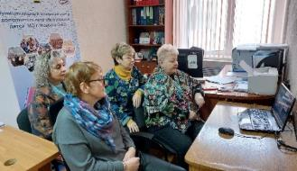
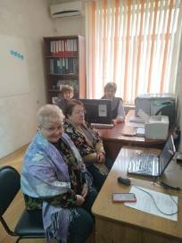
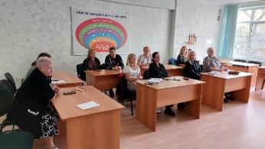
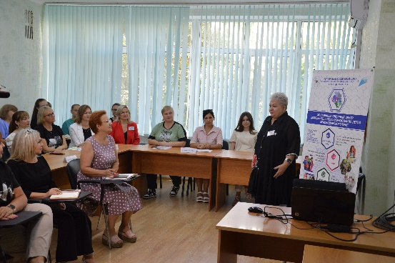
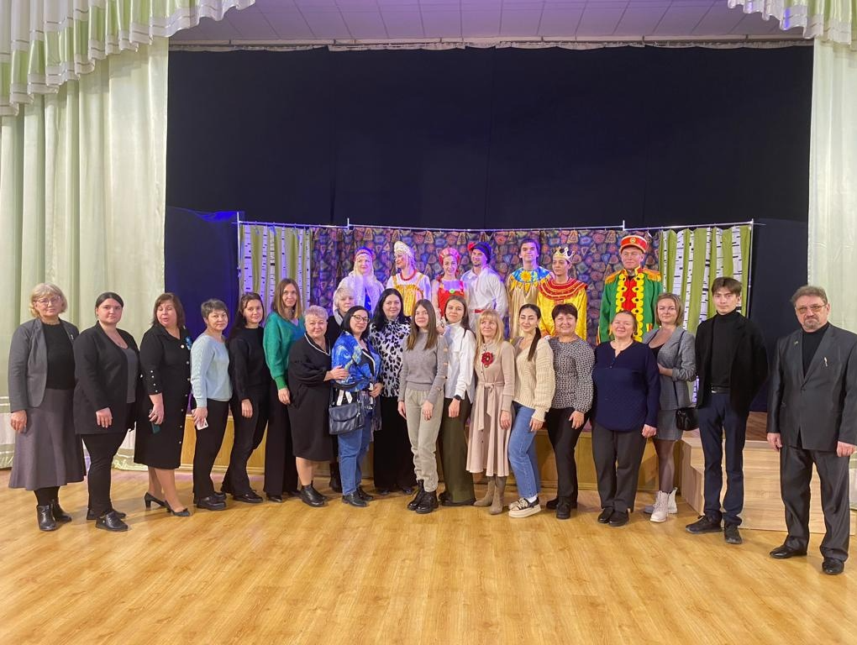
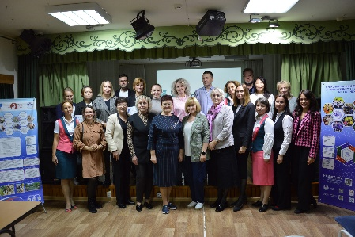
Вебинары – 9 , в т.ч. по вопросам 13.01.2023- вебинар «Функционирование АИС «Навигатор» ДОД в краснодарском крае в 2023 г.» участники- специалисты, модераторы АИС» Навигатор» 07.02.2023г.-Муниципальным опорным центром города Новороссийска (Дворец творчества) проведен зональный вебинар – совещание «Методическое сопровождение внедрения Целевой модели развития дополнительного образования в муниципальных образованиях» 01. 03.2023г.- вебинар «Внедрение механизмов социального заказа в ДО в 2023» участники- руководитель МОЦ г. Новороссийска, Радченко Т.В. и другие специалисты, занимающиеся вопросами ПФ ДОД. Совещания-7, в т.ч. по вопросам 24.01.2023г.- «План работы муниципального опорного центра в 2023 году», участники- руководители УДО, методисты 09.02.2023 -семинар – практикум: «От персонифицированного финансирования к социальному заказу в ДО»-участники: Д.В. Сувернева, И.А. (гл.спец. УО), руководители УДО. 06.10. 2023 -инструктивно-методическое совещание « Участие педагогов дополнительного образования г. Новороссийска в краевом конкурсе «Лучшие практики обеспечения доступного дополнительного образования детей Краснодарского края в 2023 году»»
Мероприятия по внедрению и распространению социального заказа на оказание муниципальных услуг в дополнительном образовании детей в городе Новороссийске
Выездные совещания-5 10.03.23г.- «Мастерская креативных идей педагога-организатора» (Темрюкский район); 03.05.23г.- «Методическое сопровождение ДО» (Северский район);
22.09.2023- зональный семинар - совещание Черноморской западной зоны «Специфика преподавания хореографии и вокала в учреждениях дополнительного образования Черноморской западной зоны», участники- МОЦ ЧЗЗ, педагоги, методисты учреждений ДО г. Новороссийска 10.11.2023- «Опыт, инновации и перспективы развития технического творчества
в образовательных организациях» (г.-к. Геленджик);
08.12.2023- «Построение единого социокультурного пространства посредством
театрального искусства» (г.-к. Анапа)
РЕГИОНАЛЬНЫЙ МОДЕЛЬНЫЙ ЦЕНТР ДОПОЛНИТЕЛЬНОГО ОБРАЗОВАНИЯ ДЕТЕЙ КРАСНОДАРСКОГО КРАЯ

Slide 6
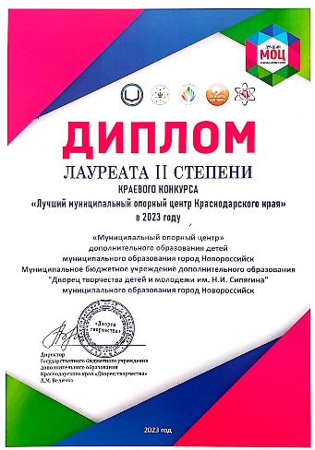
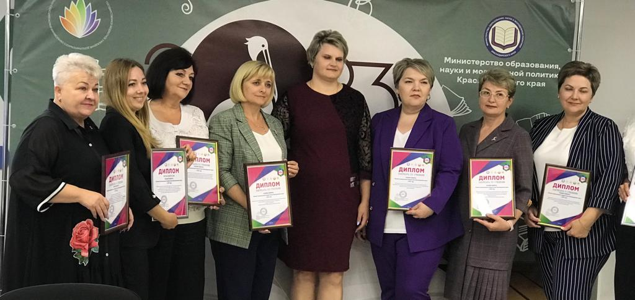
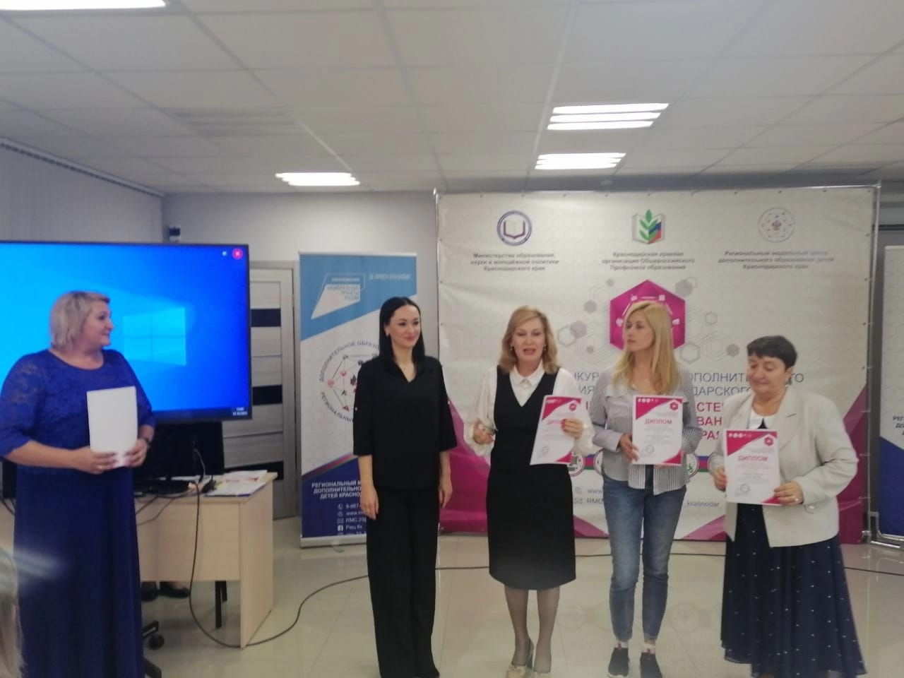
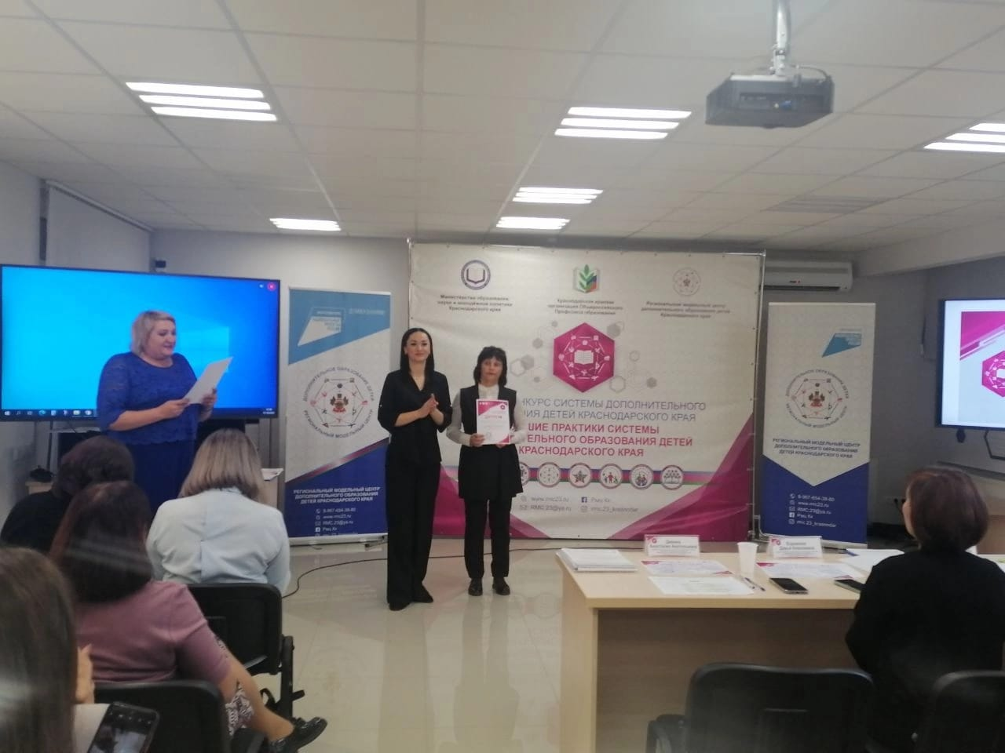
МЕРОПРИЯТИЯ ПО ФОРМИРОВАНИЮ СОВРЕМЕННОЙ СИСТЕМЫ сопровождения развития и совершенствования профессионального мастерства педагогических и управленческих кадров сферы дополнительного образования детей
Заголовок слайда
Краевой конкурс
«Лучшие практики обеспечения доступности дополнительного образования детей Краснодарского края»
Краевой конкурс
«Лучший Муниципальный опорный центр
Краснодарского края – 2023 »,
МБУ ДО ДТДМ -ЛАУРЕАТЫ II СТЕПЕНИ
Номинация: «Журналистика, блогерство»- Ищенко И.В., педагог дополнительного образования МБУ ДО ДТДМ, ПОБЕДИТЕЛЬ
Номинация: «Военно-патриотическое и гражданско-патриотическое воспитание»- Александрова Т.Ф., зам. директора по воспитательной работе МБУ ДО ДТДМ–ЛАУРЕАТ II степени
Номинация: «Хореография, танец, народный танец, ритмика, современный танец»- Бизяева М.В.. педагог дополнительного образования, МБУ ДО СШ «НИКА» - ЛАУРЕАТ
Краевой конкурс среди организаций дополнительного образования физкультурно-спортивной направленности по итогам работы за 2022-2023уч.г.-
МБУ ДО ДТДМ – ПОБЕДИТЕЛЬ в номинации «Лучшая муниципальная организация дополнительного образования, реализующая дополнительные общеобразовательные программы в области физкультуры и спорта»
РЕГИОНАЛЬНЫЙ МОДЕЛЬНЫЙ ЦЕНТР ДОПОЛНИТЕЛЬНОГО ОБРАЗОВАНИЯ ДЕТЕЙ КРАСНОДАРСКОГО КРАЯ

Slide 7
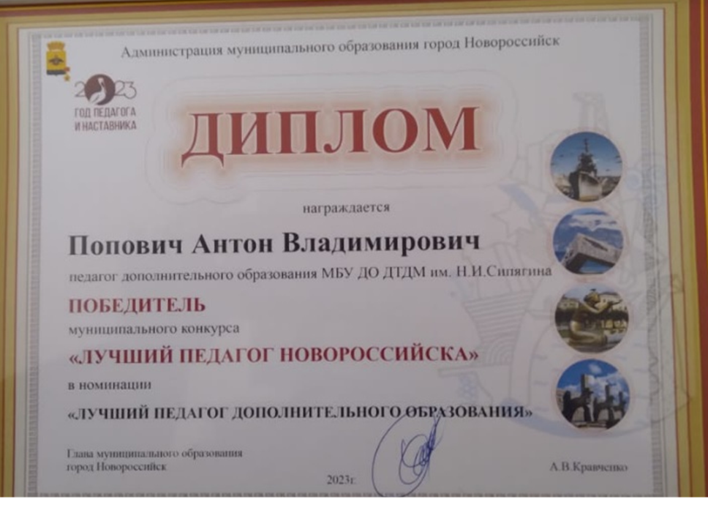
МЕРОПРИЯТИЯ ПО ФОРМИРОВАНИЮ СОВРЕМЕННОЙ СИСТЕМЫ сопровождения развития и совершенствования профессионального мастерства педагогических и управленческих кадров сферы дополнительного образования детей
Заголовок слайда
Конкурсы профессионального мастерства
Всероссийский конкурс профессионального мастерства
работников сферы дополнительного образования «Сердце отдаю детям»:
МБУ ДО СШ «Каисса» Николаев Н.А. -1 место муниципальный этап; 1 место краевой этап.
МБУ ДО СШ «Виктория» Усеинова Н.М.,
2 место муниципальный этап, Лауреат краевого этапа;
МБУ ДО СШ «Олимп» Муштакова М.А.–
3 место муниципальный этап.
Городской конкурс «Педагогический дебют»
МБУ ДО СШ «Каисса» Сюткина Светлана Сергеевна
пройден заочный этап
Всероссийский профессиональный педагогический
конкурс «Лучшие педагогические практики в системе
образования» в рамках реализации приоритетного
Национального проекта «Образование»-
МБУ ДО «ЦДТ» -Пищеров В.О, Резникова Н.А., Беркаева Я.А.-
диплом I место АНО
Краевой конкурс «Лучшие практики обеспечения
доступности дополнительного образования
детей Краснодарского края»
МБУ ДО ЦДО ИРЦ «Школьник-2»
- Болелова Виктория Валериевна –Призёр
МБУ ДО СШ «Ника» -Бизяева М.В.-Лауреат
VIII Всероссийский профессиональный конкурс «Арктур»-
МБУ ДО ДТДМ – Горюнова И.Н. , диплом финалиста
Краевой конкурс проф.мастерства среди пед.работников, осуществляющих обучение детей по доп.общеобразовательным программам в области физкультуры и спорта
МАУ ДО СШ «Надежда» Блохина Дарья Аркадьевна
1 место в муниципальном этапе, 3 место краевой этап.
Первый муниципальный конкурс
«Лучший педагог Новороссийска»-
Болелова В.В. – педагог МБУ ДО ЦДО ИРЦ «Школьник-2» победитель
Митрофанова И. В- педагог МАУ ДО СШ «Надежда» победитель 2 степени -
Попович А.В.- педагог МБУ ДО ДТДМ
победитель
Всероссийский конкурс «Педагоги России»-
МБУ ДО СШ «Ника» - Бизяева М.В., диплом 1 степени Всероссийский конкурс «Педагог года -2023»
Бизяева М.В. диплом 1 степени
Всероссийский профессиональный педагогический конкурс «Мое призвание - педагог дополнительного образования»
Бизяева М.В., 1 место
РЕГИОНАЛЬНЫЙ МОДЕЛЬНЫЙ ЦЕНТР ДОПОЛНИТЕЛЬНОГО ОБРАЗОВАНИЯ ДЕТЕЙ КРАСНОДАРСКОГО КРАЯ

Slide 8
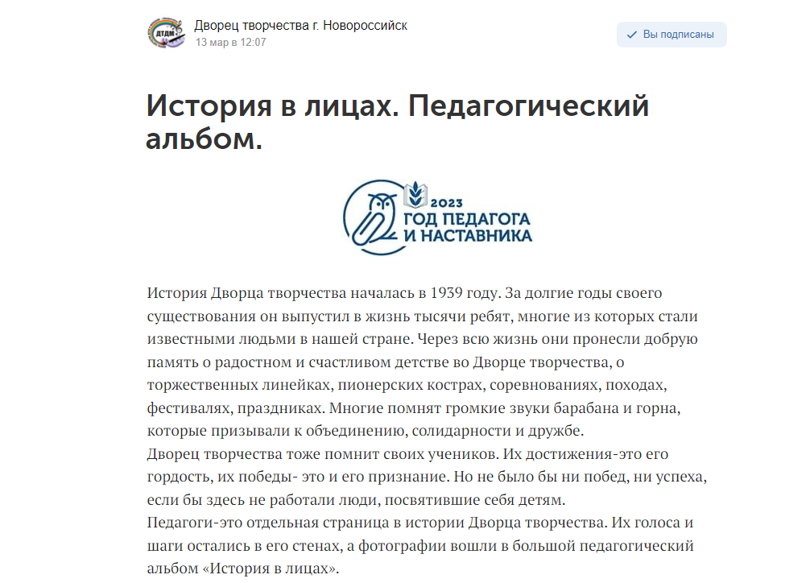
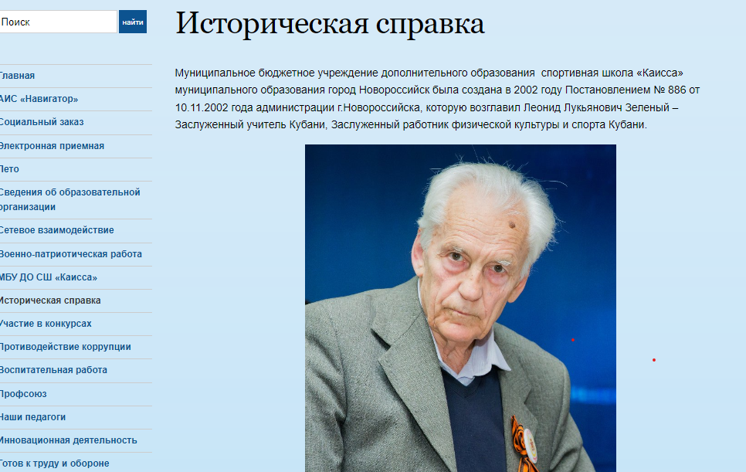
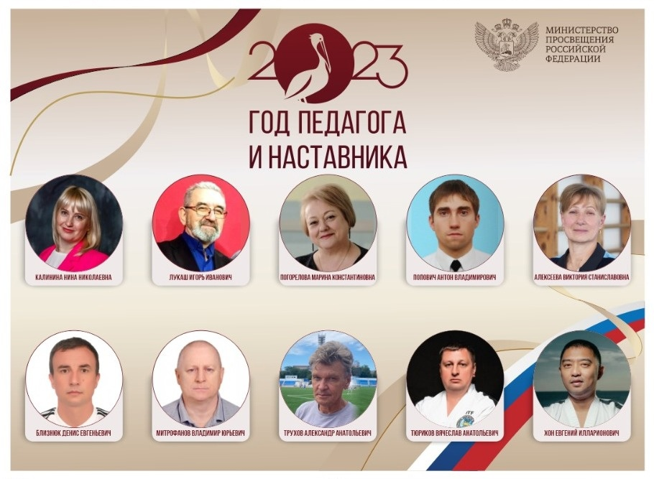
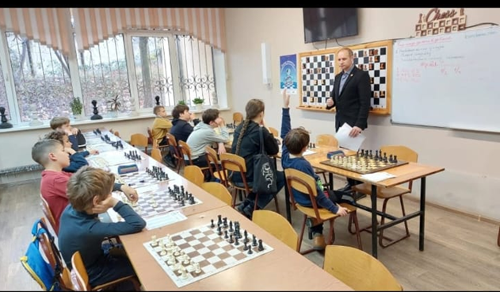
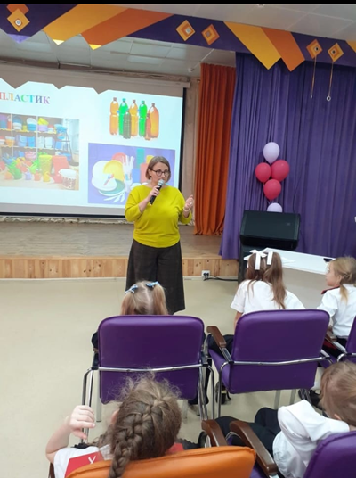
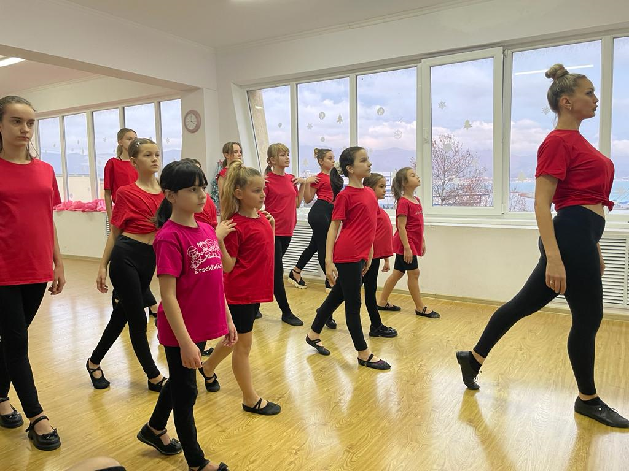
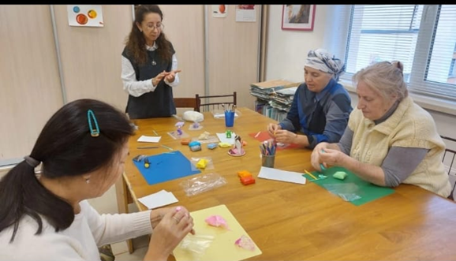
МЕРОПРИЯТИЯ ПО ФОРМИРОВАНИЮ СОВРЕМЕННОЙ СИСТЕМЫ сопровождения развития и совершенствования профессионального мастерства педагогических и управленческих кадров сферы дополнительного образования детей
Заголовок слайда
Повышение профессионального мастерства, передача педагогического опыта в рамках года «Педагога и наставника»
Баннер с фотографиями педагогов
банер размещен - Сухумское шоссе, в районе остановки ЦЗ Пролетарий
https://vk.com/dtdm_novoros?w=wall-68094505_1522%2Fall
Ведение на сайтах МБУ ДО ДТДМ и др. учреждений города, в социальных сетях ВКонтакте, телеграм, одноклассники рубрики «Педагогический альбом» о педагогах дополнительного образования, руководителям
Участие в акции «Скажи спасибо учителю»
https://vk.com/@dtdm_novoros-istoriya-v-licah-pedagogicheskii-albom?anchor=lesik-vitaliy-andreevich
https://vk.com/dtdm_novoros?w=wall-68094505_1516
https://vk.com/dtdm_novoros?z=photo-68094505_457247359%2Falbum-68094505_00%2Frev
Участие в акции «Наставление учителя»
https://vk.com/video-68094505_456239246
Цикл открытых занятий - 7
мастер-классов-11
Участие в акции «Скажи спасибо учителю»
https://vk.com/dtdm_novoros?z=photo-68094505_457247356%2Falbum-68094505_00%2Frev
https://vk.com/dtdm_novoros?z=photo-68094505_457247349%2Falbum-68094505_00%2Frev
https://vk.com/@dtdm_novoros-istoriya-v-licah-pedagogicheskii-albom
https://vk.com/video-68094505_456239248
РЕГИОНАЛЬНЫЙ МОДЕЛЬНЫЙ ЦЕНТР ДОПОЛНИТЕЛЬНОГО ОБРАЗОВАНИЯ ДЕТЕЙ КРАСНОДАРСКОГО КРАЯ

Slide 9
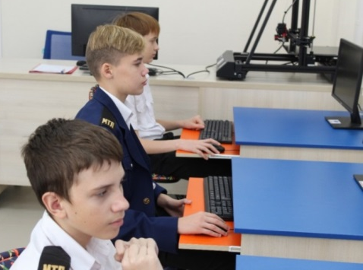
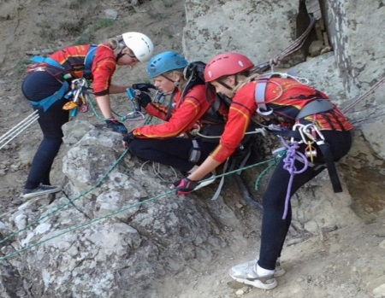
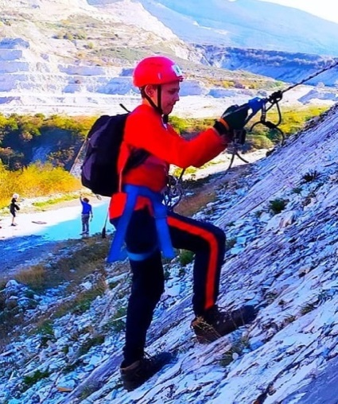
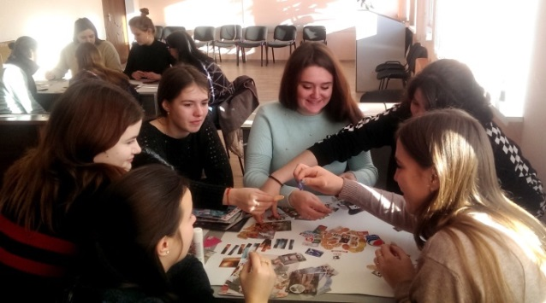
Заголовок слайда
МЕРОПРИЯТИЯ ПО РЕАЛИЗАЦИИ ДОПОЛНИТЕЛЬНЫХ ОБЩЕОБРАЗОВАТЕЛЬНЫХ ПРОГРАММ в СЕТЕВОЙ ФОРМЕ
16 дополнительных
общеобразовательных программ:
МБУ ДО «ЦДТ»,
МБУ ДО ЦДО ИРЦ «Школьник-2» ,
МБУ ДО ДЮСШ «Каисса»,
МБУ ДО ДТДМ
РЕГИОНАЛЬНЫЙ МОДЕЛЬНЫЙ ЦЕНТР ДОПОЛНИТЕЛЬНОГО ОБРАЗОВАНИЯ ДЕТЕЙ КРАСНОДАРСКОГО КРАЯ

Slide 10
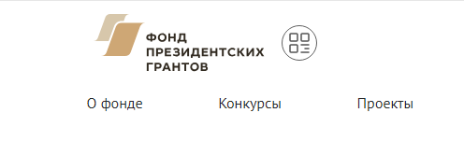
МЕРОПРИЯТИЯ ПО ФОРМИРОВАНИЮ СОВРЕМЕННОЙ СИСТЕМЫ сопровождения развития и совершенствования профессионального мастерства педагогических и управленческих кадров сферы дополнительного образования детей
Заголовок слайда
Участие в грантовых конкурсах
МБУ ДО ДТДМ –
Муниципальный конкурс проектов социально ориентированных некоммерческих организаций
«Грант главы города».
Экологический проект «Друзья планеты» (естественнонаучная направленность). Проведение Межрегионального орнитологического фестиваля -
победитель
МБУ ДО ДТДМ –
второй конкурс на предоставление грантов Президента Российской Федерации на развитие гражданского общества в 2023 году участник
МБУ ДО ДТДМ-
грант Президента Российской Федерации на реализацию проектов в области культуры, искусства и креативных (творческих) индустрий- участник
МБУ ДО СШ «ВИКТОРИЯ»
IV грантовый конкурс губернатора Краснодарского края -19.12.2023 (Нейман Т.В., Холодаев В.И.) - победители
РЕГИОНАЛЬНЫЙ МОДЕЛЬНЫЙ ЦЕНТР ДОПОЛНИТЕЛЬНОГО ОБРАЗОВАНИЯ ДЕТЕЙ КРАСНОДАРСКОГО КРАЯ

Slide 11
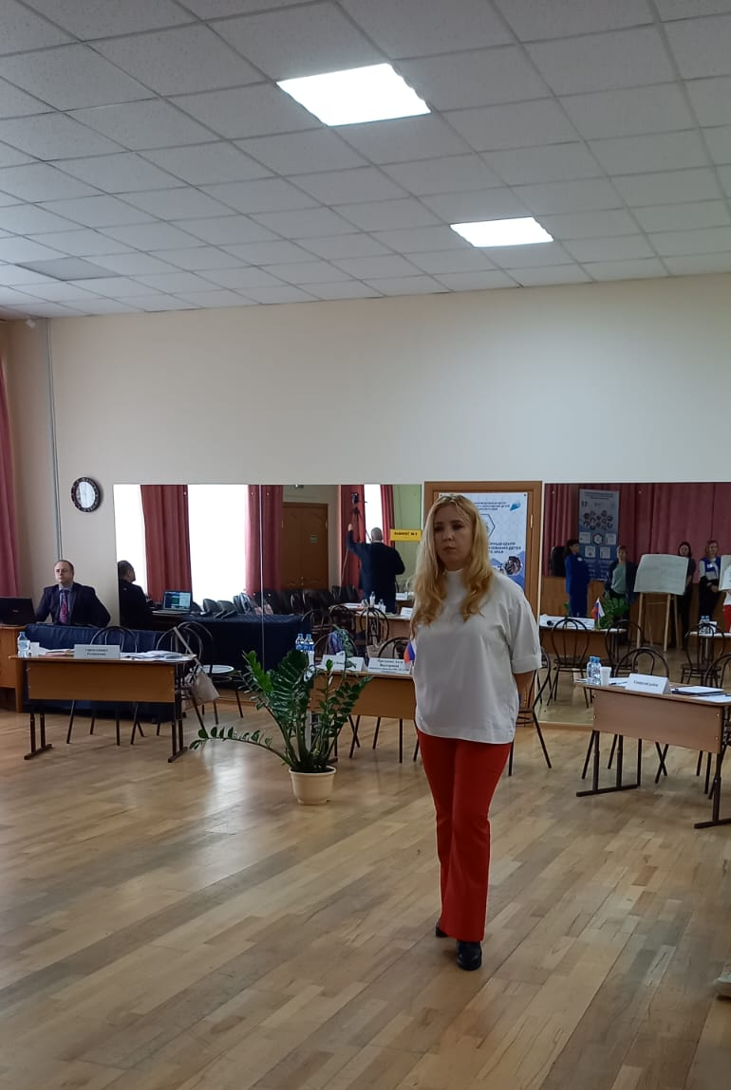
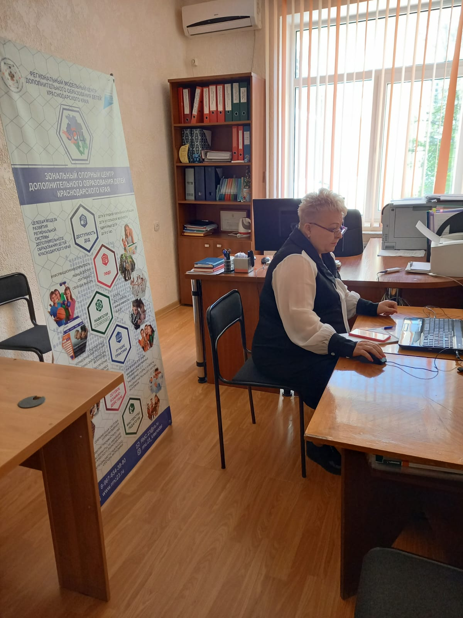
РЕАЛИЗАЦИЯ ЦЕЛЕВОЙ МОДЕЛИ В МО через публикации в СМИ, на радио и ТВ, выступления
Трансляция и масштабирование лучших практик
1.Доклад: «Деятельность Муниципального опорного центра за 2022год.Отчет» – выступление на он-лайн совещании по результатам деятельности -Радченко Т.В. Директор МБУ ДО ДТДМ - 24.01.2023г.
2. Выездной практический семинар «Мастерская креативных идей» г. Темрюк, Антонова И.В,, педагог доп. образования МБУ ДО ДТДМ -10.03.2023г.
3. Всероссийская научно-практическая конференция "Актуальные пробоемы науки и техники. 2023г." 15-17.03.2023 (Нейман Т.В., Холодаев В.И., Никулина Е.Д.) МБУ ДО СШ «Виктория» - выступление и публикация
4. Консультация по подготовке к всероссийскому конкурсу «Сердце отдаю детям»- Гронтковская Н.В., педагог-организатор, Пашинская Н.В., зам. дир. по УВР -25.05.2023г.
5. Журнал «Педагогический вестник Кубани», статья «Мечта стала целью» - Ищенко И.В., педагог ДО МБУ ДО ДТДМ - 01.06.2023г.
6. Профильная смена в ООО ДСО «Морская волна»- тематическое занятие по орнитологии Семенова О.Е., педагог ДО МБУ ДО ДТДМ -28.08.2023г.
7. Зональный семинар на тему «Специфика преподавания вокала и хореографии в учреждениях дополнительного образования»- Тюленева О.А. зам. дир. по ОМР МБУ ДО ДТДМ, Пашинская Н.В.,зам. дир. по УВР МБУ ДО ДТДМ - 22.09.2023г.
8. Выступление на тему: «Опыт проведения городских соревнований по робототехнике среди образовательных учреждений» на Неделе технического творчества в г. Геленджик – Богуславский М.В.МБУ ДО ЦДТ - 10.11.2023г.
9.Доклад на Х всероссийском совещании работников сферы дополнительного образования: «Эффективность работы многопрофильного комплексного учреждения дополнительного образования»- Радченко Т.В., директор МБУ ДО ДТДМ- 29.11.2023г.
10. Доклад на семинаре - совещании по техническому творчеству г. Новороссийск "Формирование инженерного мышления и творческой активности на занятиях технической направленности»- Радченко Т.В., директор МБУ ДО ДТДМ- 30.11.2023г.
11. Выступление на Форуме «Создание эффективных механизмов взаимодеиствие малого и среднего бизнеса с органами государственной власти» г. Москва. директор МБУ ДО СШ «Ника» Полякова Т.Ю.
12. Выступление на Конференции Всероссийской Федерации танцевального спорта и акробатического рок-н-ролла, тема: Развитие детского танцевального спорта на территории Краснодарского края г.Краснодар – директор МБУ ДО СШ «Ника» Полякова Т.Ю.
13. Выступление на конференции РЕГИОНАЛЬНОГО ОТДЕЛЕНИЯ ФЕДЕРАЦИИ ТАНЦЕВАЛЬНОГО СПОРТА И АКРОБАТИЧЕСКОГО РОК-Н-РОЛЛА В КРАСНОДАРСКОМ КРАЕ., тема: Танцевальный спорт для школьников - тренер-преподаватель МБУ ДО СШ «Ника» Лунев А.М.
14. I Всероссийская научно-практическая конференция «Организация профильного обучения: модели, ресурсы, возможности сетевого взаимодействия»,21-27 марта 2023г. «Основы технического контента – первый шаг к инженерно-техническим профессиям» - Романова И.А., директор, Болелова В.В., педагог. МБУ ДО ЦДО ИРЦ «Школьник-2»
15.Межведомственная комиссия администрации города Новороссийска, март 2023г. Тема «Профориентация детей в IT сфере» - Романова И.А., директор,
16.Краевой семинар «Будущее в наших руках: профориентация детей в инженерно-техническом и информационном пространстве», 24.11.2023г. «История создания и развития ИРЦ «Школьник - 2» - Романова И.А., директор.
17.Краевой семинар учреждений технической направленности 27.11.2023г. «Система работы IT-центра «Школьник-2» в инженерно-техническом и информационном пространстве – Романова И.А., директор.
18.Совещание заместителей директоров по научно-методической работе общеобразовательных организаций города Новороссийска: мастер-класс: ""Скучный" PowerPoint давно устарел!?" – Болелова В.В., педагог 11.04.2023г.,
19.Совещание заместителей директоров по научно-методической работе общеобразовательных организаций города Новороссийска: мастер-класс "Полигональное моделирование. Возможности программы Blender 3D", Романов И.В., педагог, 09.03.2023г.
20.Межрегиональная образовательная стажировочная площадка: "Креативные технологии в дополнительном образовании"; мастер-класс "Экспресс-методы генерации идей в цифровом дизайне" – Болелова В.В., педагог., 20.11.2023
21.Краевой семинар «Будущее в наших руках: профориентация детей в инженерно-техническом и информационном пространстве», 24.11.2023г.:выступление «Презентация системы работы IT-центра «Школьник-2» в инженерно-техническом и информационном направлениях» – Бульба О.В., зам. директора Центра; мастер-классы: «Инфографика или большая база данных на одной странице» - Болелова В.В., педагог.«Использование графической грамотности для создания архитектурных сооружений» - Суслова А.А., педагог, «Механизмы в машине Голдберга: принципы работы и их применение» - Коваленко А.С., педагог, «Развитие творческих способностей детей методами компьютерной графики» - Головко Л.Г., педагог.

Slide 12
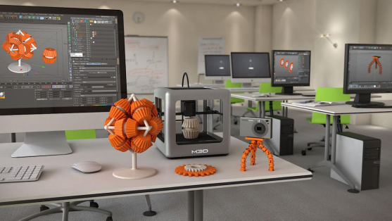
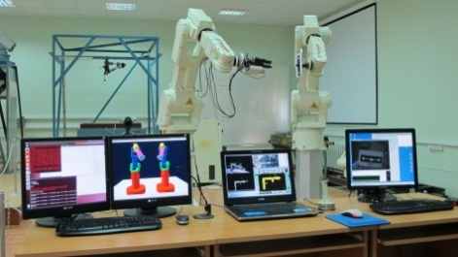
ПУТИ РЕШЕНИЯ ВЫПОЛНЕНИЯ Целевых показателей развития
дополнительного образования детей в Краснодарском крае
Пути решения:
создание конкурентноспособных программ, открытие объединений, секций по кружков по технической, естественнонаучной направленностям;
расширение участия организации негосударственного сектора в реализации
дополнительных общеобразовательных программ;
внедрение инновационных дистанционных программ в образовательный процесс,
разработка Типовой модели по развитию дополнительного образования для детей,
находящихся в трудной жизненной ситуации, с различными образовательными возможностями,
в т.ч. для детей сельской местности в муниципалитете
РЕГИОНАЛЬНЫЙ МОДЕЛЬНЫЙ ЦЕНТР ДОПОЛНИТЕЛЬНОГО ОБРАЗОВАНИЯ ДЕТЕЙ КРАСНОДАРСКОГО КРАЯ

